Slide 1
Redes de computadores
Netware (Princípios Básicos)

Slide 2
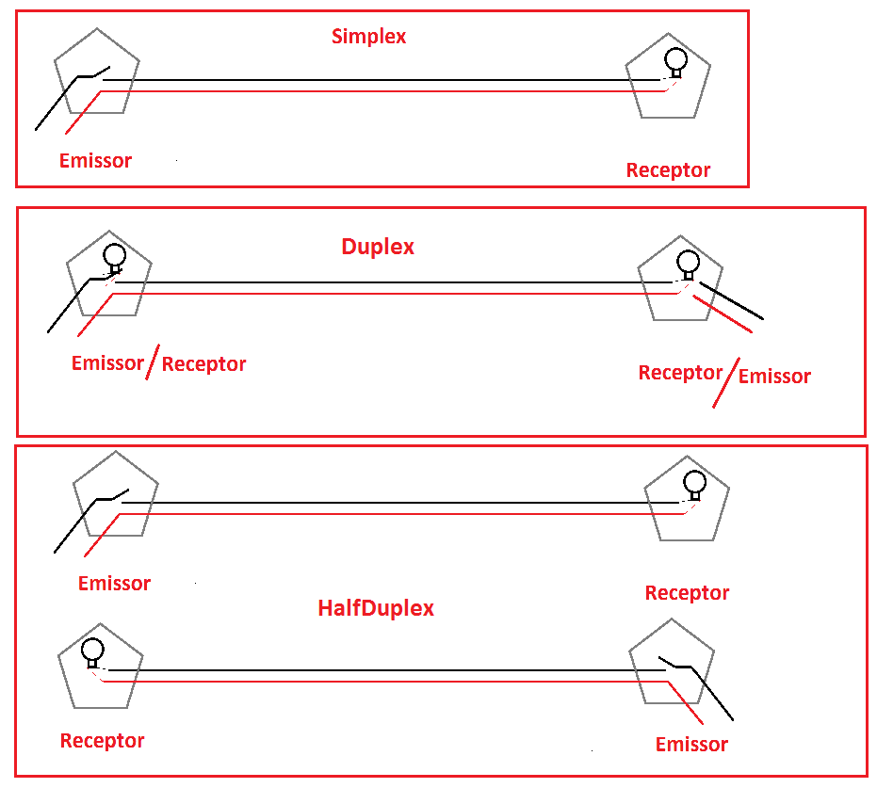
Comunicação eletrônica “Telégrafo”

Slide 3
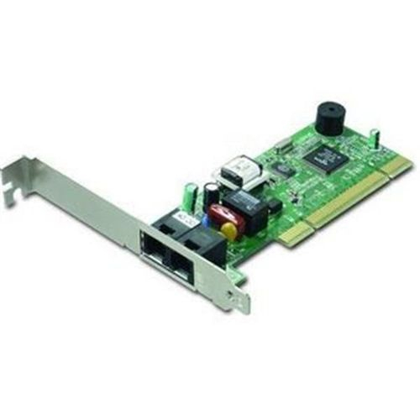
Modem
Função
Modem 56k
Conversão de dados de analógico para digital e vice versa.
Modulador / Demodulador

Slide 4
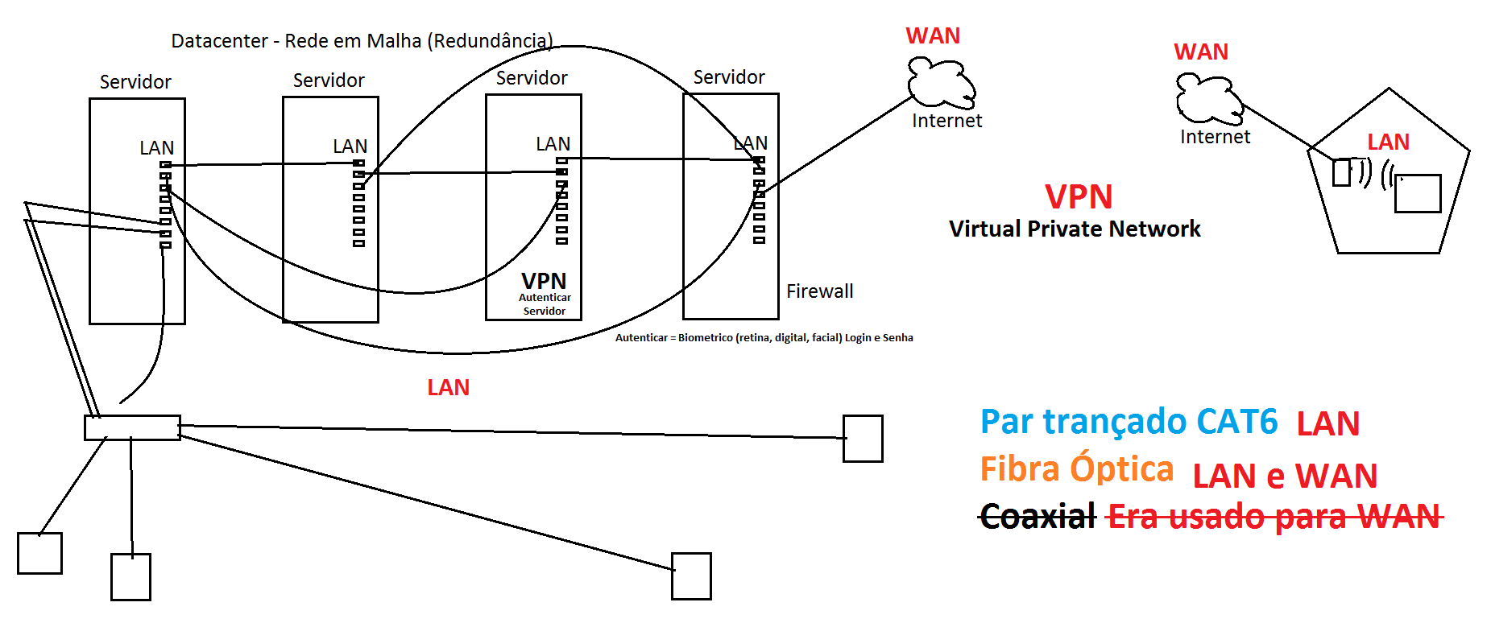
LAN – WAN (Local e Grande Área)

Slide 5
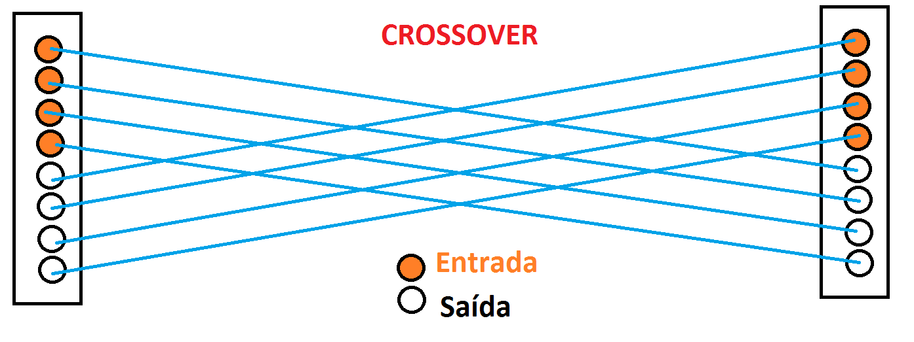
Cabo par trançado Crossover

